Slide 1
Front-End Pro
Заняття №12
© Максим Бєлкін

Slide 2
Document Object Model (DOM)

Slide 3
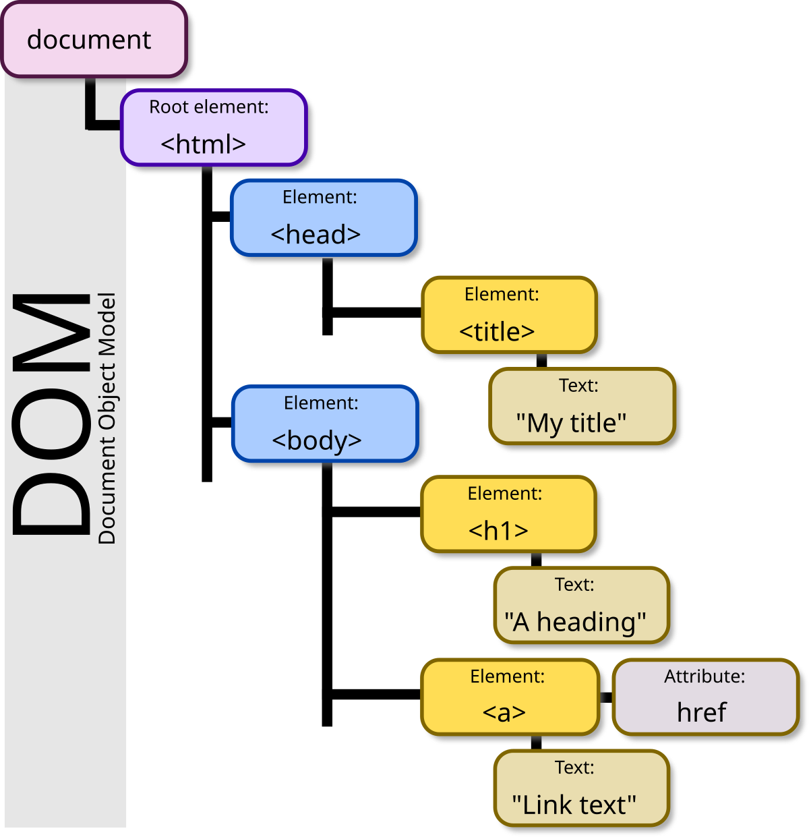
DOM
Об’єктна ієрархічна модель документа (сторінки)
Має доступ до всіх HTML-елементів на сторінці
Має функціонал для створення, зміни та видалення HTML-елементів, їх css-стилів та атрибутів
https://developer.mozilla.org/en-US/docs/Web/API/Document

Slide 4
DOM. Методи для отримання елементів
document.getElementById(‘wrapper’)
document.getElementsByClassName(‘row’)
document.getElementsByTagName(‘div’)
document.querySelectorAll(‘div ul li:last-child’)
document.querySelector(‘div ul li:last-child’)
….

Slide 5
Приклади. Livecoding

Slide 6
Деякі можливі події на сторінці
click
mouseover
mouseout
mousedown
mouseup
mousemove
submit
focus
blur
keydown
keyup
keypress
Повний список можливих подій на сторінці:
https://developer.mozilla.org/en-US/docs/Web/Events#event_listing
https://www.w3schools.com/jsref/dom_obj_event.asp

Slide 7
Обробка подій
<script>
function clickBtn() {
document.write('Button was pressed');
}
</script>
<button onclick="clickBtn()">Press me!</button>
Працює, але спосіб дуже застарілий

Slide 8
Обробка подій. Ще один спосіб
<input id="elem" type="button" value="Press here" />
<script>
const elem = document.getElementById('elem');
elem.onclick = function () {
console.log(`Thank you`);
};
</script>
Працює, але також - спосіб застарілий

Slide 9
Обробка подій. addEventListener
<div id="main">
Hello, world
</div>
<script>
document.getElementById('main').addEventListener('click', function() {
console.log('Div is clicked');
});
</script>

Slide 10
Events
event.target - елемент який спровокував подію
Наприклад, кнопка, на яку користувач клікнув
event.preventDefault() - відміна дефолтної поведінки
Наприклад, перехід за посиланням чи сабміт форми
stopPropagation
stopImmediatePropagation

Slide 11
preventDefault
<div>
<a
href="http://google.com"
id="black_link"
>
Click here
</a>
</div>
document.getElementById('black_link')
.addEventListener('click', function (event) {
event.preventDefault();
console.log('Click on the link.');
});

Slide 12
DOM. Створення елементів
const parent = document.getElementById('main');
const child = document.createElement('div');
child.setAttribute('id', 'hillel');
child.innerHTML = "Hello, students!";
parent.appendChild(child);

Slide 13
Livecoding

